Slide 1
Tensorflow Lite에서 제공하는 전이학습 예제 어플리케이션의 메모리 부족 현상 해결
CheolHyeon Kwon
CHANGWON NATIONAL UNIVERSITY

Slide 2
Introduction
딥 러닝을 활용한 어플리케이션 증가
모바일 환경에서는 추론을 지원함
증가하는 모바일 환경에서의 학습을 위해 TF Lite에서는 전이학습 지원
전이학습
전이학습은 사전 학습 모델(Pre-Trained Model)의 가중치를 목표로 하는 문제에 맞게 재보정해서 사용하는 기법
적은 양의 데이터로도 학습이 가능하고, 따라서 모바일 환경에서 전이학습이 가능함

Slide 3
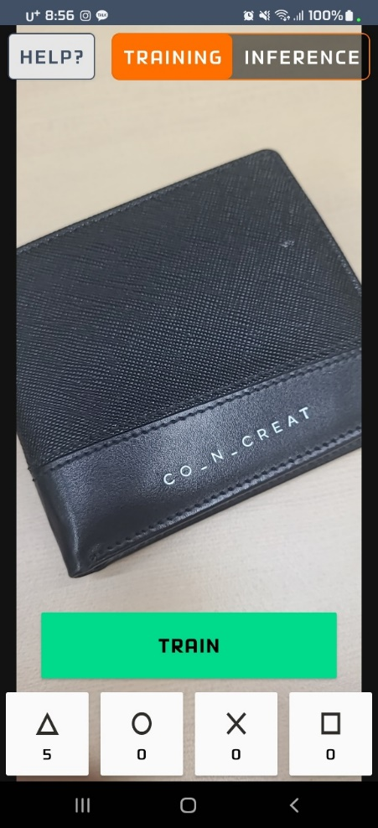
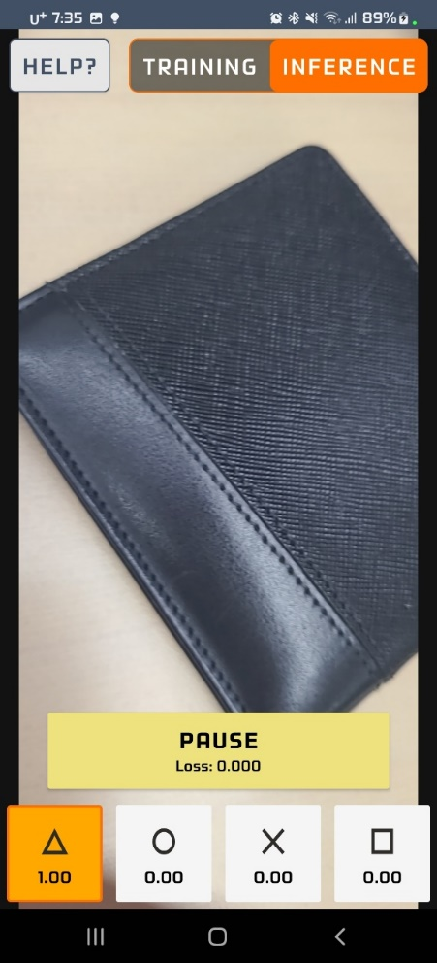
Introduction
TF Lite에서는 전이학습 예제 어플리케이션을 제공
학습 데이터를 일정 이상 추가하면 Out-of-Memory 발생 및 강제 종료
예제 어플리케이션에서 발생하는 Out-of-Memory를 해결
데이터 일부를 스토리지에 저장하는 방식 사용

Slide 4
Background
TensorFlow Lite
TF Lite 는 TensorFlow 의 경량화 버전으로 모바일 및 임베디드 환경에서 딥 러닝을 수행하는 프레임워크
Converter 를 통해 사전에 학습된 TF 모델을 TF Lite 모델로 변환
Interpreter로 TF Lite 모델을 통한 추론을 제공함
TensorFlow Lite 전이학습
TF Lite는 전이학습 또한 지원
TF Lite 모델에 기존 모델에서 가중치 가져오기 및 변경된 가중치를 저장하는 함수를 추가하여 전이학습을 진행한다.

Slide 5
Background
Garbage Collection
안드로이드는 바이트 코드로 컴파일됨
이를 위해 가상 머신이 필요하고, 이를 위한 Dalvik Virtual Machine (안드로이드 5.0 이후로 Android Runtime)을 사용
해당 가상머신의 메모리 관리는 GC를 통해 이루어진다.
GC는 할당되었지만 참조되지 않는 메모리를 회수하는 과정
이 때 메모리 참조가 변경되지 않게 모든 동작을 일시 정지하고, 이를 Stop-the-World 라고 함

Slide 6
Background
Android Heap Size
안드로이드는 원활한 멀티 태스킹을 지원하기 위해 힙 공간을 엄격하게 제한
장치별로 힙 공간은 다르고, 고성능 기기일수록 큰 힙 공간을 할당
힙 공간을 초과하여 메모리를 사용하면 Out of Memory 발생
힙 공간을 늘리기 위한 android:largeHeap 옵션을 통해 최대 512MB 까지 힙 공간 확보 가능

Slide 7
Proposed System
메모리와 스토리지 성능 비교
학습 데이터를 스토리지에 저장했을 때 메모리와의 성능 차이로 인한 속도 저하 우려
tmpfs 와 ssd 에서 fio 벤치마크 수행
tmpfs가 약 100배 빠른 결과를 나타냄
EMNIST 데이터셋 4KB 랜덤 읽기
C언어 프로그램으로 실험을 진행했을 때 실행시간 차이 거의 없음
캐시를 비우고 수행했을 때 스토리지에서 약 17배 느린 속도를 보임
캐시로 인해 실제 환경에서 속도 저하 X
안드로이드 환경에서도 동일한 실험을 수행한 결과, 실행시간 차이 거의 없음

Slide 8
Proposed System
예제 어플리케이션 분석 및 파일 입출력 사용
어플리케이션의 소스코드를 분석
ArrayList가 OOM을 발생시키는지 확인
Training Sample 객체 파일에 저장
FileReadr, FileWriter, BufferedReader, BufferedWriter 를 사용했을 때 학습 시간 지연 발생
이를 해결하기 위해 FileChannel, RandomAccessFile, ByteBuffer를 통해 파일 입출력 방식 변경
변경 후 학습 시간 지연 해결
비트맵 이미지
float[62720]
TrainingSample
ArrayList
Interpreter로 변환
라벨과 함께 정의
저장

Slide 9
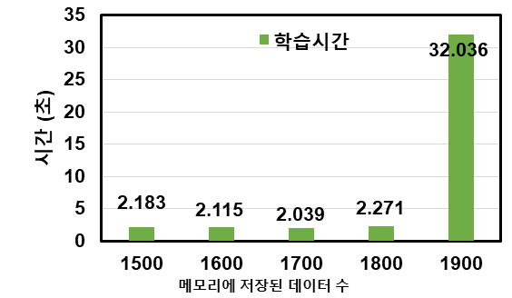
Proposed System
메모리 및 스토리지의 데이터 저장 비율
메모리의 속도가 스토리지보다 빠름으로 가능한 많은 데이터를 메모리에 저장할수록 빨라야 함
2100장을 메모리에 저장했을 때 학습 불가능 – 반복되는 GC로 인한 현상
메모리에 저장할 데이터의 적정량을 찾기 위한 실험

Slide 10
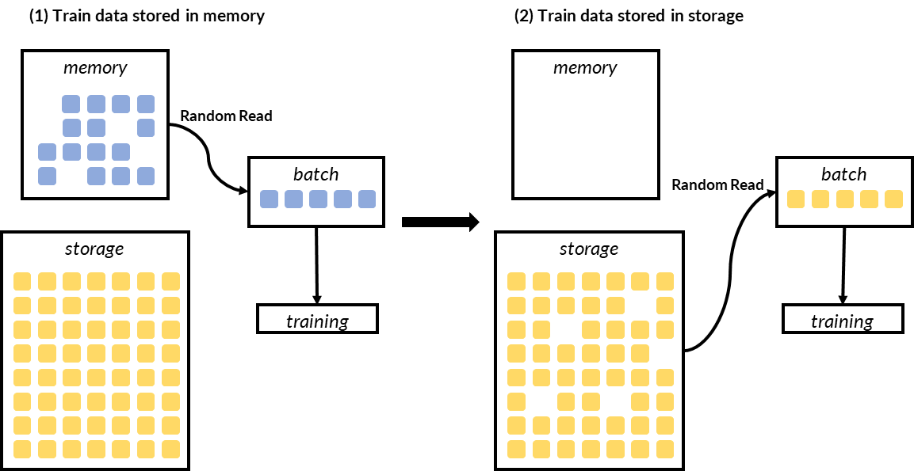
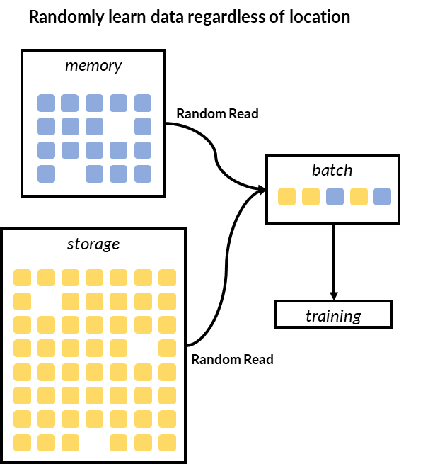
Proposed System
데이터 셔플 기법
모델이 데이터의 순서나 특성을 학습하는 것을 방지하기 위해 셔플링 사용
두 가지 셔플 방법 고안
V1
V2

Slide 11
Experiments
제안 기법의 성능을 확인하기 위한 실험 진행
실험 환경
Google Pixel 6 Pro
Samsung Galaxy Note20
Samsung Galaxy S20+
Chipset | Google Tensor
CPU | 2 x 2.80GHz Cortex x-1 2 x 2.25GHz Cortex A-76 4 x 1.80GHz Cortex A-55
GPU | Mali-G78 MP20
Memory | 12GB
Storage | 128GB
Chipset | Qualcomm Snapdragon 865
CPU | 1 x 3.0 GHz Kyro 585 3 x 2.42 GHz Kyro 585 4 x 1.8 GHz Kyro 585
GPU | Adreno 650
Memory | 8GB
Storage | 256GB
Chipset | Qualcomm Snapdragon 865
CPU | 1 x 2.84GHz Kyro 585 3 x 2.42GHz Kyro 585 4 x 1.8GHz Kyro 585
GPU | Adreno 650
Memory | 8GB
Storage | 256GB

Slide 12
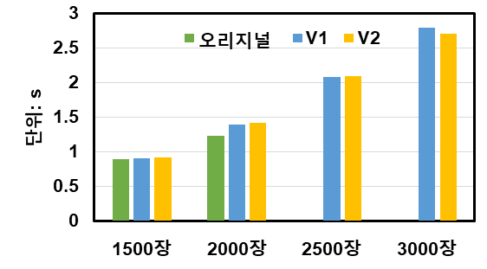
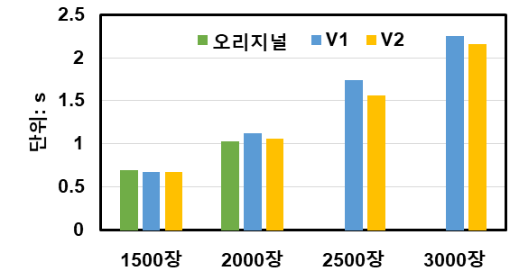
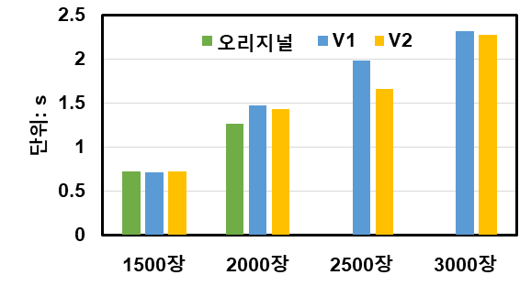
Experiments
학습 속도 확인
1500장 학습 시에 기존과 동일한 방식으로 데이터 저장, 속도 차이 없음
2000장은 평균적으로 V1은 약 0.46초 정도, V2는 약 0.38초 정도의 시간이 추가로 소요, 이는 Cache Miss로 인한 스토리지와 메모리의 속도 차이
V1과 V2는 Pixel 6 Pro 에서 2000장, 2500장을 제외하고 V2가 더 빠름
Google Pixel 6 Pro
Samsung Galaxy Note20
Samsung Galaxy S20+

Slide 13
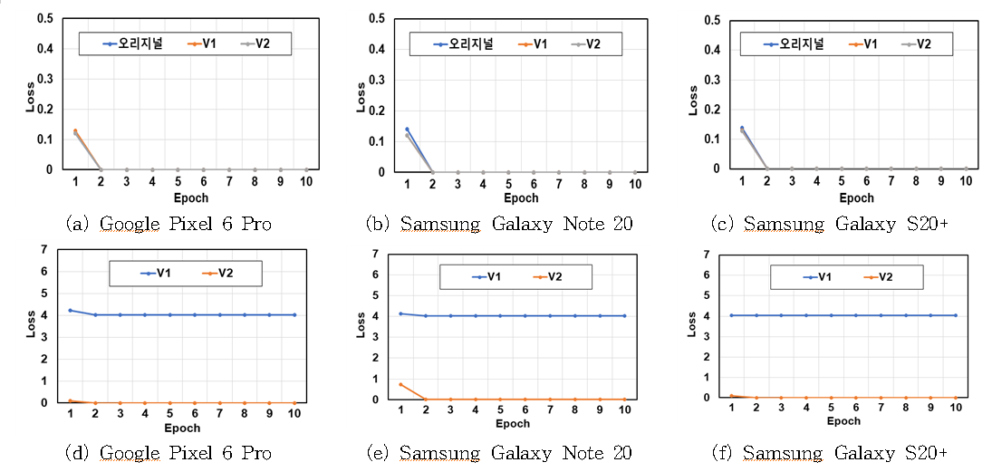
Experiments
학습 성능 확인
2000장에서는 V1, V2 모두 기존과 같은 결과를 보여줌
3000장에서는 V1이 높은 Loss 기록

Slide 14
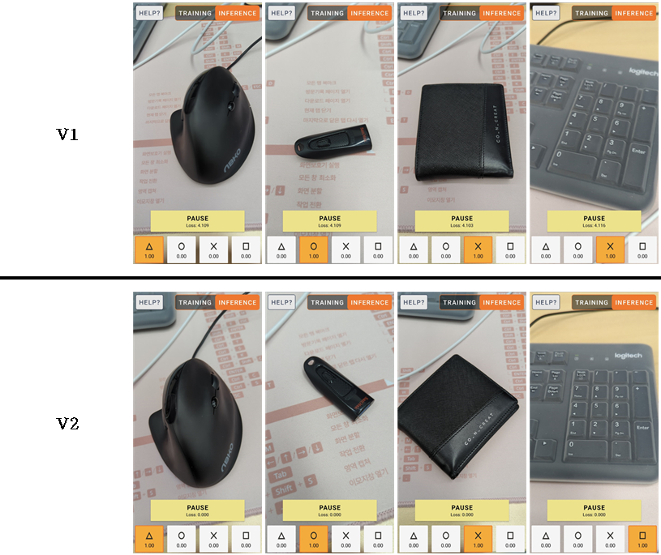
Experiments
V1은 마지막에 추가한 클래스 분류 실패

Slide 15
Conclusions
TF Lite에서 제공하는 전이학습 예제 어플리케이션에서 메모리 부족 현상이 발생함을 확인
문제를 해결하기 위해 학습 데이터 일부를 스토리지에 저장하는 방식 제안
제안하는 기법으로 학습 성능 저하 없이 스토리지 용량 1GB당 4000장의 데이터 추가 사용 가능

